Slide 1
TIẾNG VIỆT 1
Tập 1
Tuần 6
Kể chuyện: Dê con nghe lời mẹ

Slide 2

Kể chuyện:
Dê con nghe lời mẹ

Slide 3



Nghe kể chuyện

Slide 4
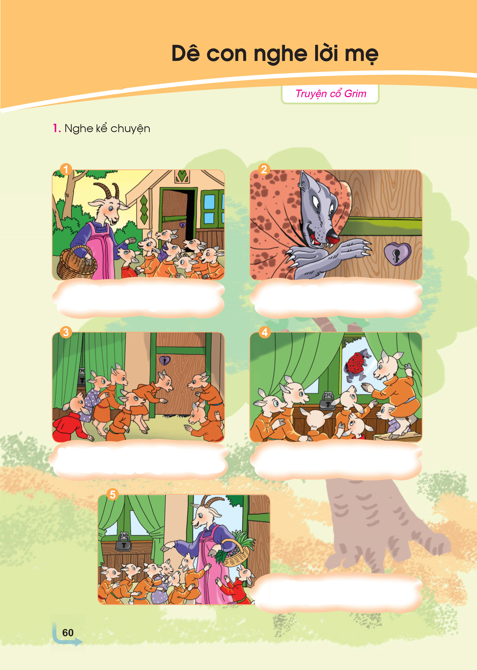

Slide 5
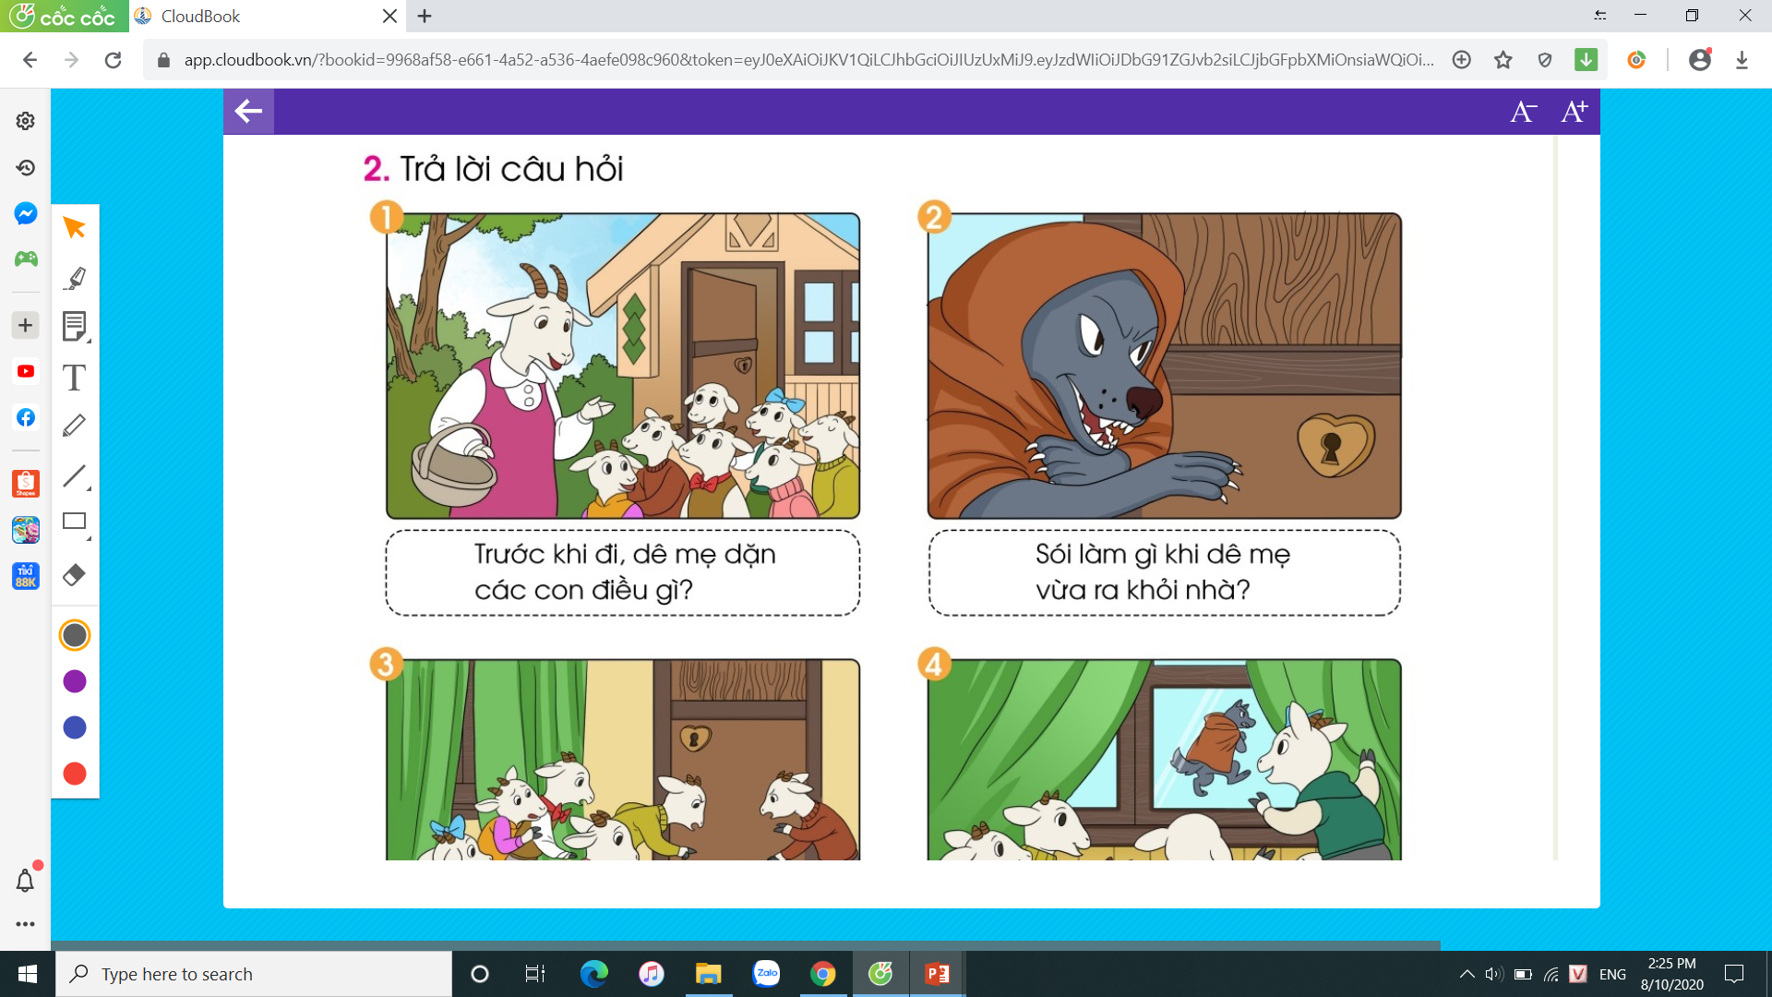

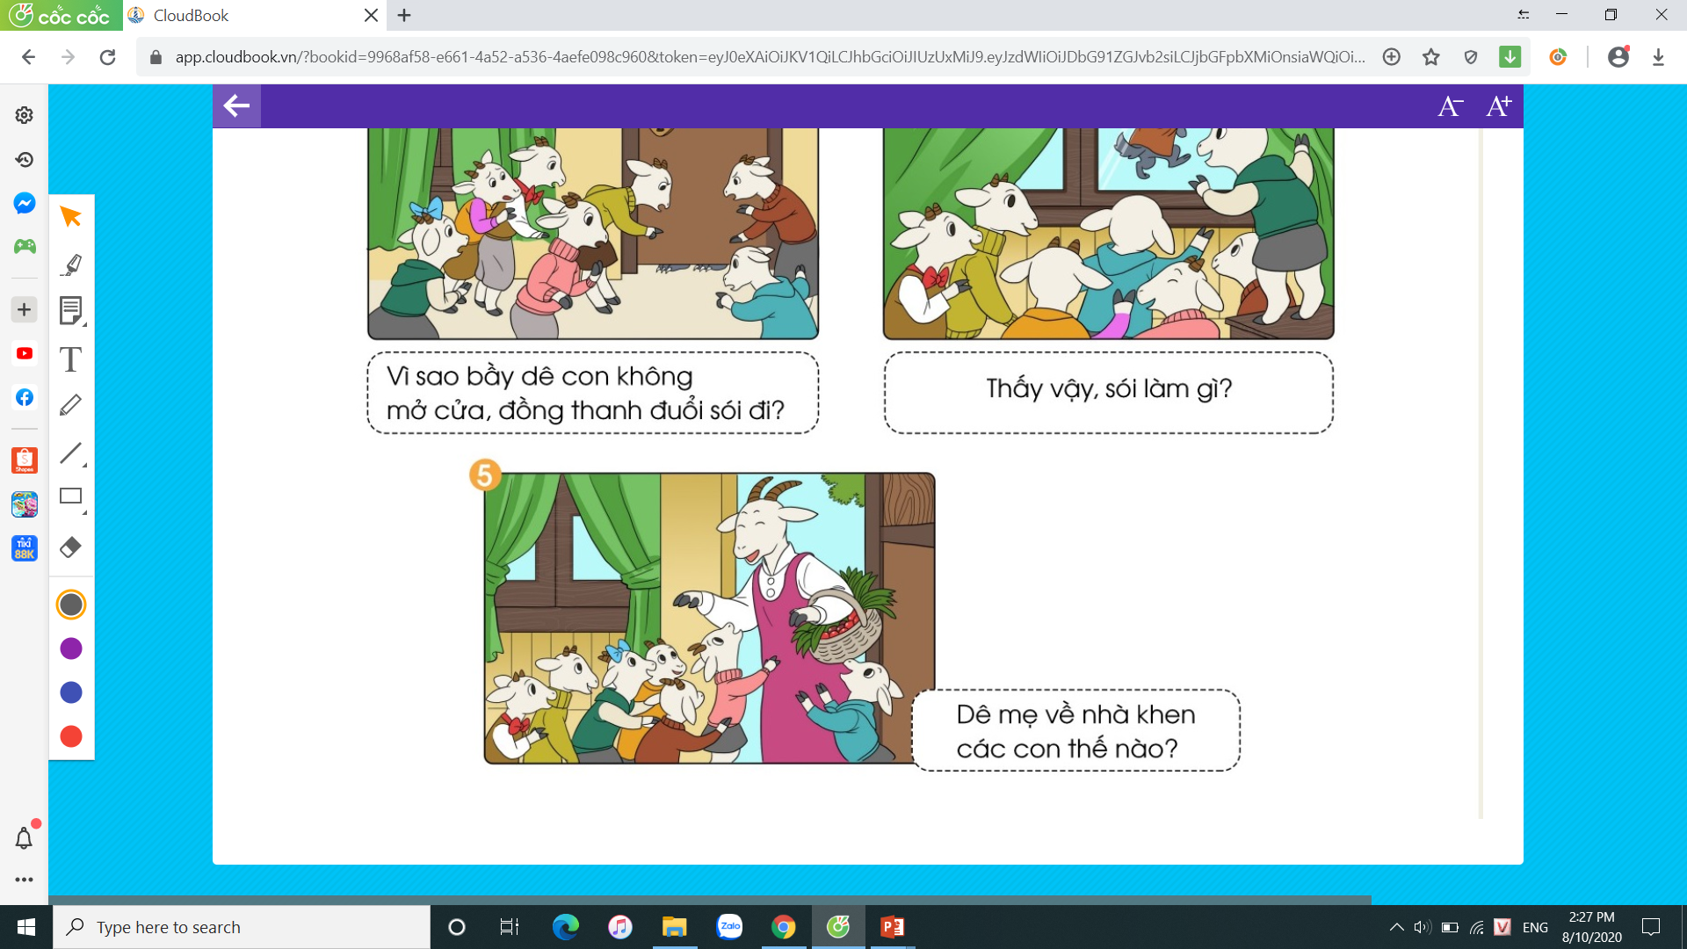
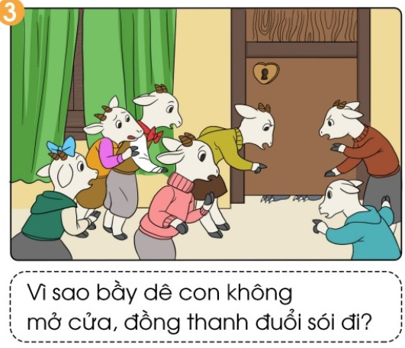
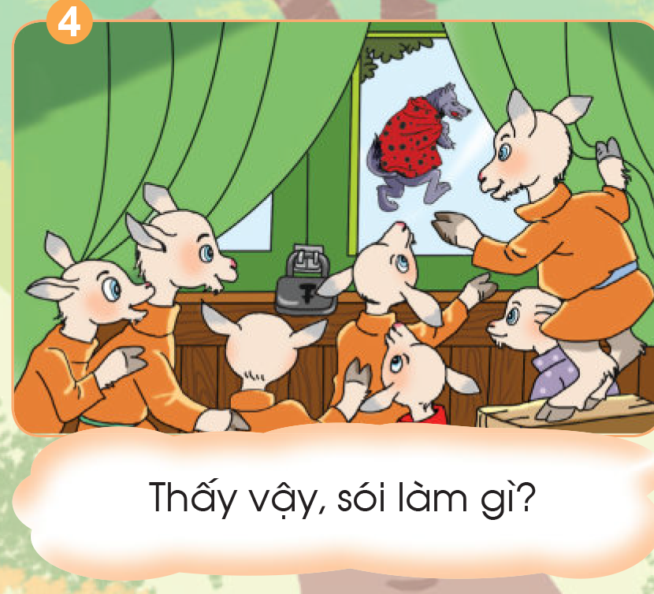
Trả lời câu hỏi
theo tranh

Slide 6
Kể chuyện

Slide 8



Tiêu chí
Kể đúng
Kể to, rõ ràng
Kể hay

Slide 9




NGHE KỂ LẠI CÂU CHUYỆN

Slide 10


CÂU CHUYỆN GIÚP EM HIỂU RA ĐIỀU GÌ?

Slide 11
Hoc10 chúc các em học tốt!

